Slide 1
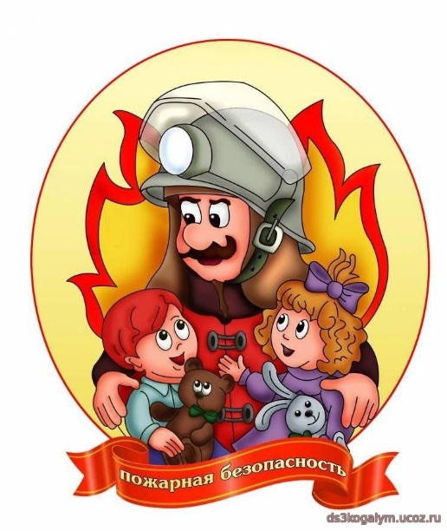
Фоторепортаж о проведении мероприятий
по профилактике пожарной безопасности в группе старшего дошкольного возраста №12
в рамках профилактической операции
«Горящий район» с 01.02.2021 по 28.02.2021 год
Воспитатели: Платонова А.П., воспитатель
Ермолаева Е.В., воспитатель

Slide 2
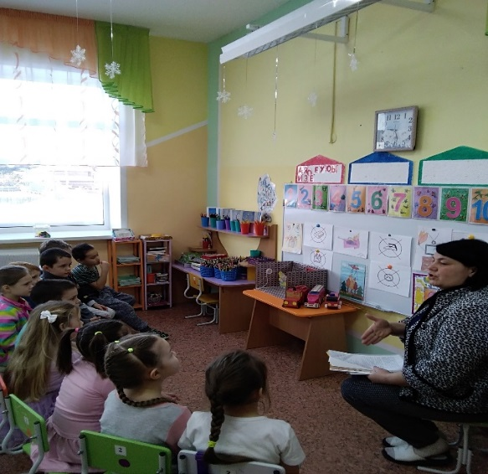
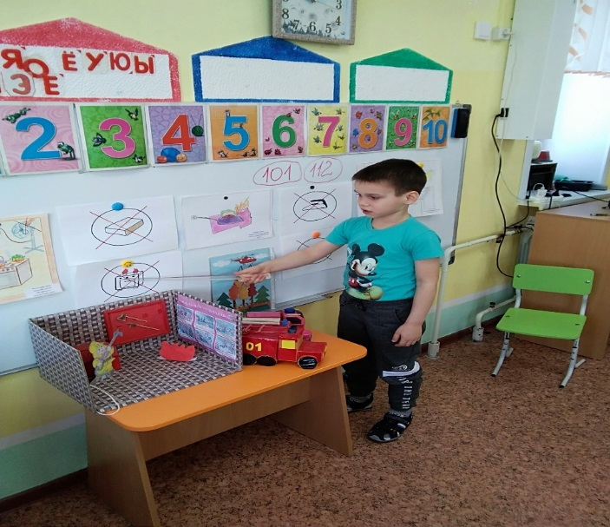
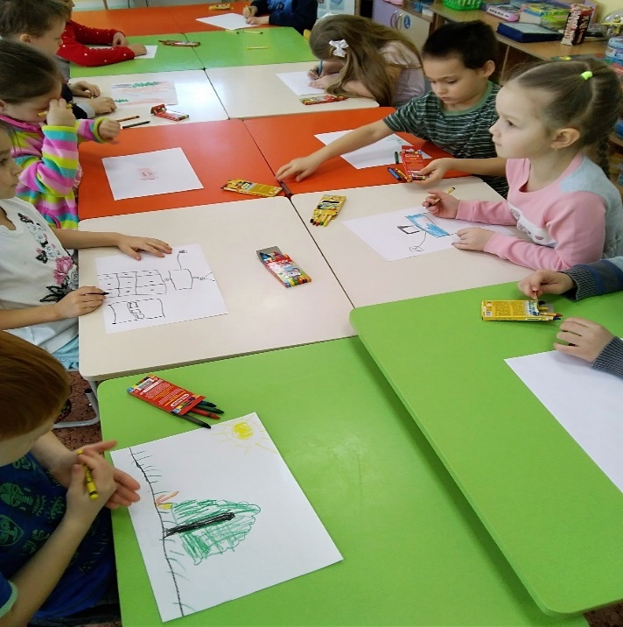
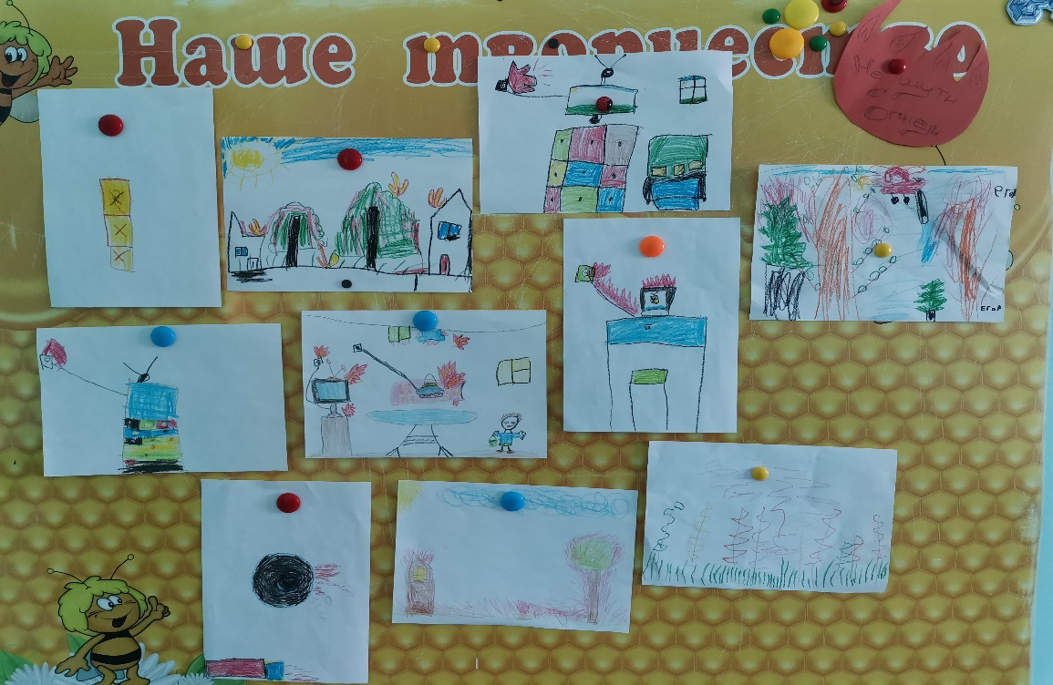
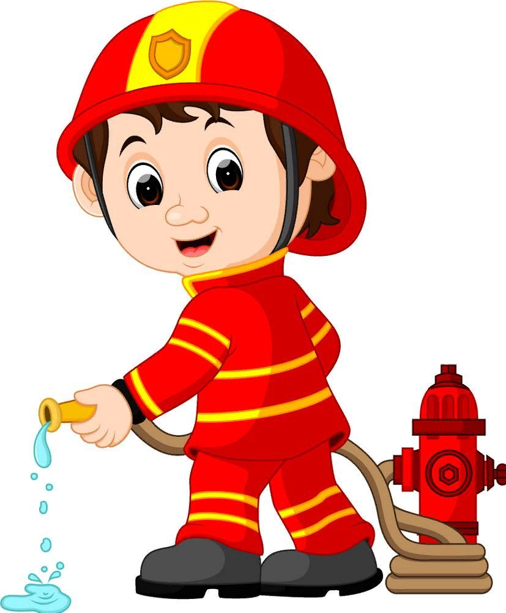
Беседа с детьми «Огонь и укротитель огня»
Игра «Найди пожароопасные предметы»
Рисование «Не шути с огнем»
Выставка детских рисунков

Slide 3
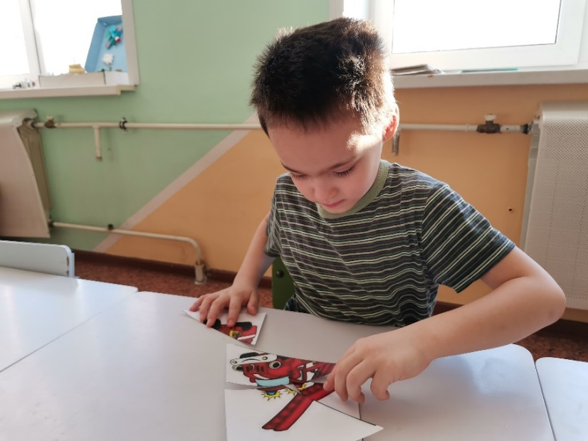
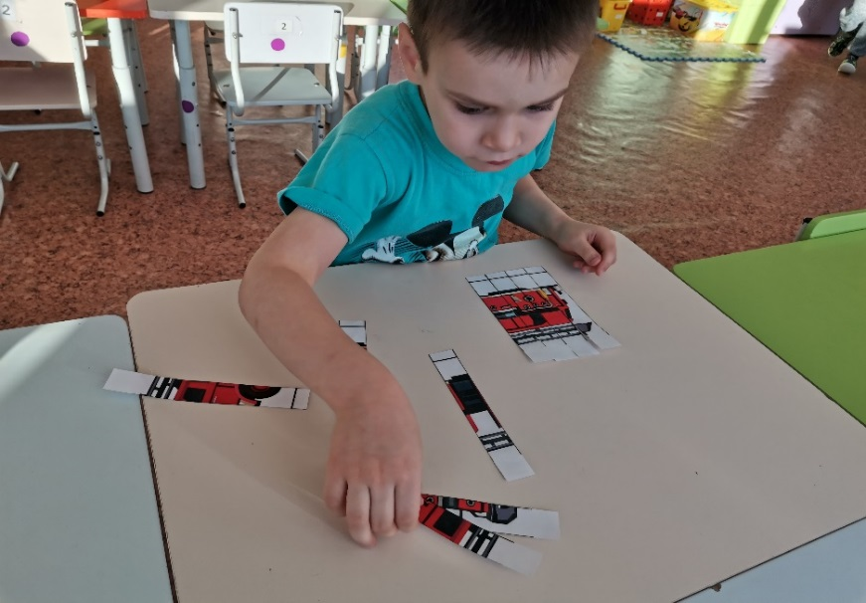
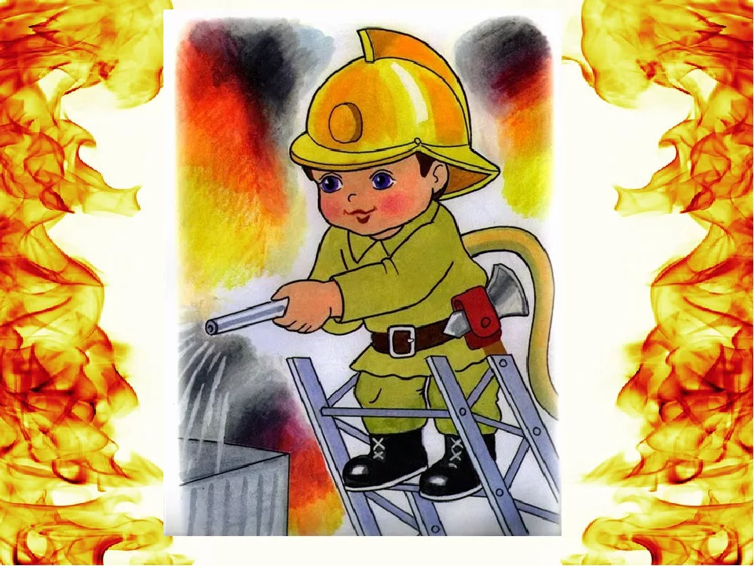
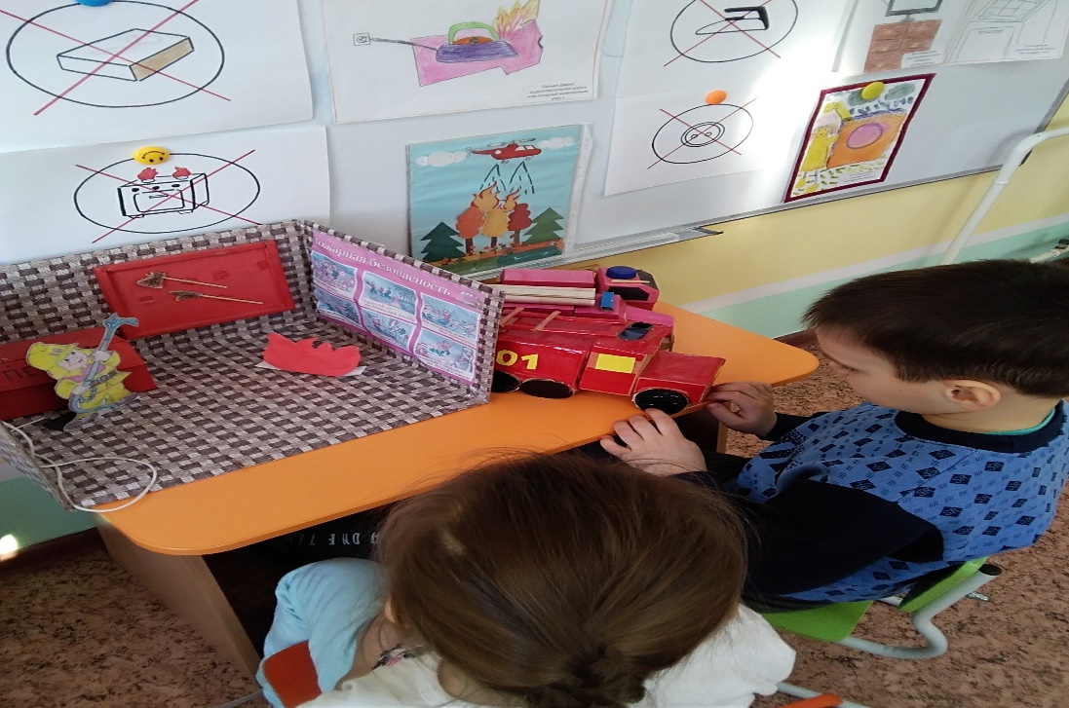
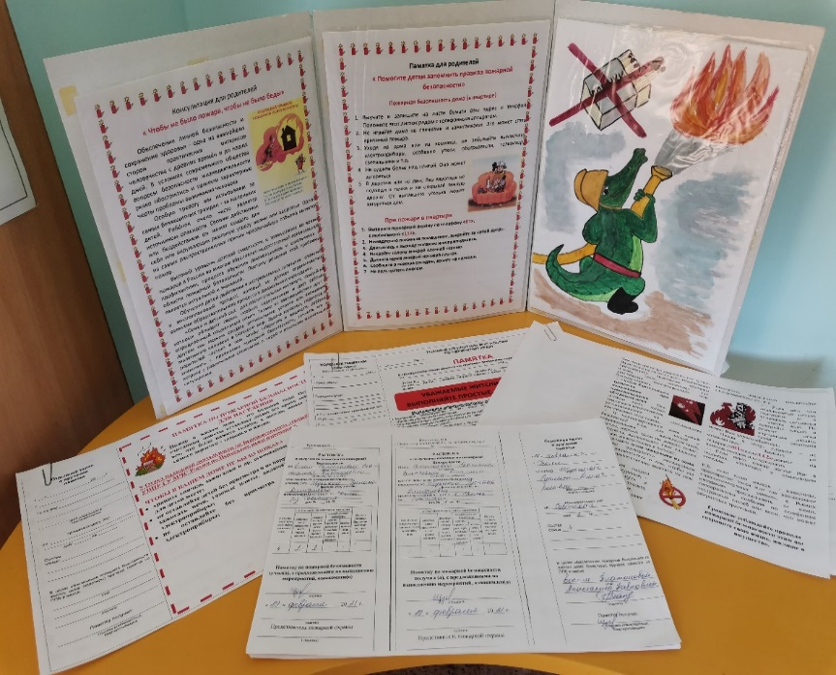
Дидактическое упражнение «Разрезные картинки»
Работа с дидактическим пособием
Консультации и памятки
для родителей

